Slide 1
CAPÍTULO 8
Delta-Bar-Delta e EDBD
Uma taxa de aprendizagem para cada peso
Backpropagation e Redes Neurais — Araken de Medeiros Santos
Notes:
Abertura do Capítulo 8: Delta-Bar-Delta e EDBD. Apresente o objetivo da aula e o que os estudantes serão capazes de fazer ao final.

Slide 2
Situação inicial: por que a mesma taxa para todos?
Calha estreita: cada direção pede um passo diferente
Cada peso observa o sinal do seu gradiente
Mesmo sinal: acelera. Sinal alternado: freia
Notes:
Analogia: cada roda de um carro com tração própria ajusta seu torque ao terreno.

Slide 3
Delta-delta: dedução em etapas
1. Peso
wᵢ(t+1) = wᵢ(t) − αᵢ(t) gᵢ(t)
2. Cadeia
∂E(t+1)/∂αᵢ(t) = gᵢ(t+1) · (−gᵢ(t))
3. Descida em α
Δαᵢ = −γ ∂E/∂αᵢ
4. Regra (índice deslocado)
αᵢ(t+1) = αᵢ(t) + γ gᵢ(t) gᵢ(t−1)
Notes:
Verificação numérica do livro: E = ½·4·w², w=1, α=0,1: derivada numérica e analítica coincidem em −9,6.

Slide 4
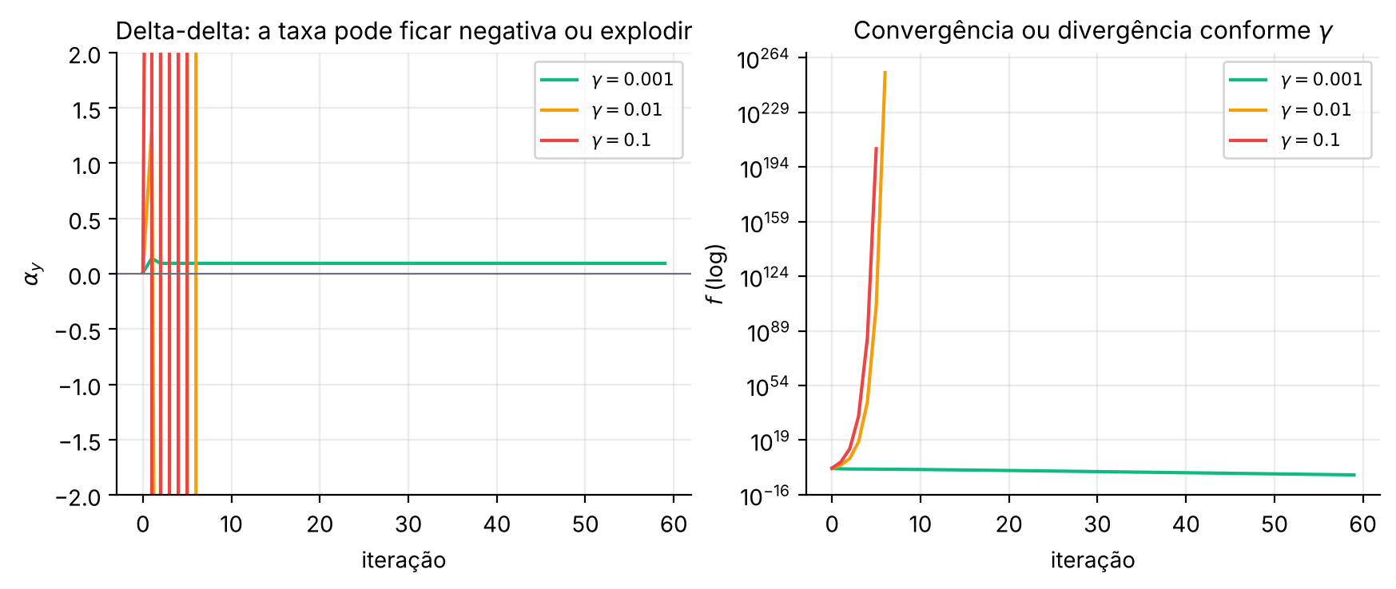
Delta-delta é frágil
Com γ grande, a taxa fica negativa ou explode.
Notes:
Com γ = 1e-3 converge; com 1e-2 e 1e-1 os valores deixam de ser finitos. A correção depende da escala de E.

Slide 5
Delta-Bar-Delta
1. Média do gradiente
ḡ(t) = (1−θ) g(t) + θ ḡ(t−1)
2. Mesmo sinal (ḡ(t−1)·g(t) > 0)
α ← α + κ
3. Sinais opostos (< 0)
α ← (1 − φ) α
4. Passo
w ← w − α g
Notes:
Subir devagar (aditivo), descer depressa (multiplicativo). Hiperparâmetros: α₀, κ, φ, θ.

Slide 6
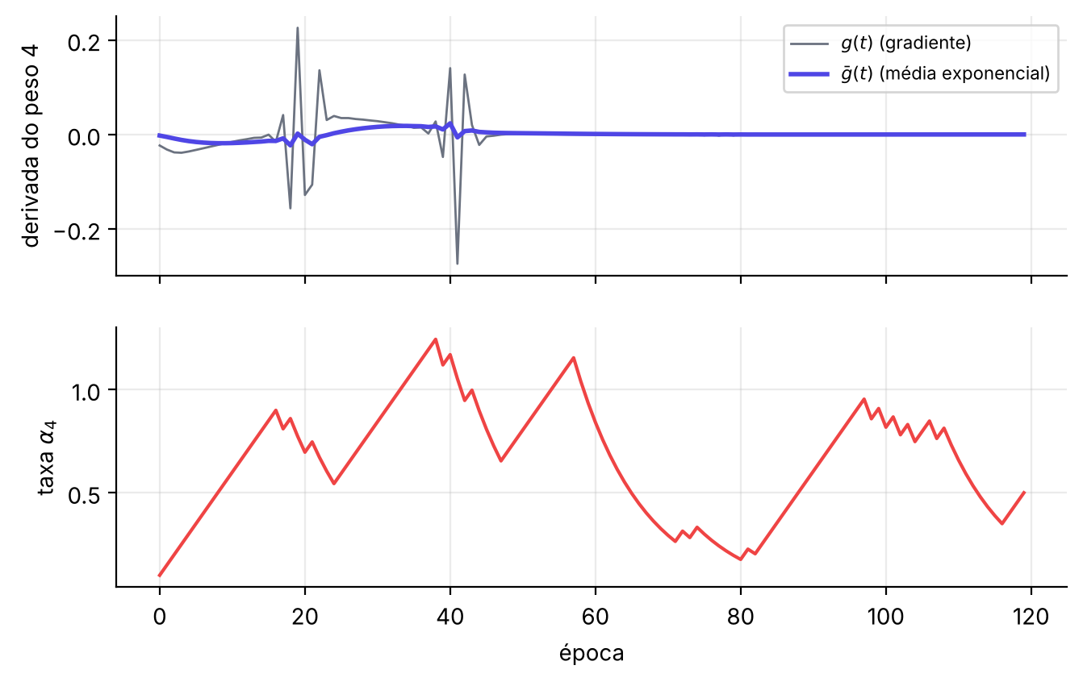
O mecanismo em um peso
Rampa ao subir; degraus ao descer.
Notes:
Peso 4, semente 5. O teste usa ḡ(t−1): atualizar ḡ antes do teste é um erro comum.

Slide 7
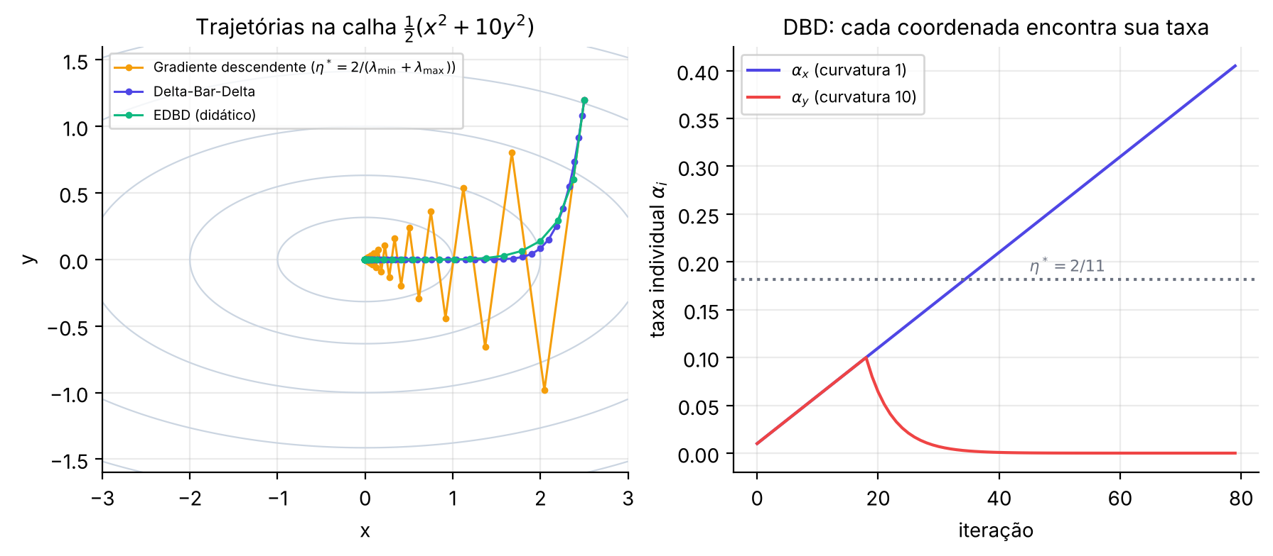
Cada coordenada acha sua taxa
Calha ½(x²+10y²): DBD em 69 iterações contra 132 do GD.
Notes:
Com condição 10³: DBD 70 iterações contra 13 809 do GD. Vale para curvaturas alinhadas aos eixos.

Slide 8
EDBD (versão didática do livro)
1. Aumento amortecido
α ← min(α + κ_α e^(−γ|ḡ|), α_max)
2. Redução
α ← (1 − φ_α) α
3. Momento individual
μ com regra análoga, μ ≤ μ_max
4. Passo
Δw = −α g + μ Δw(t−1)
Notes:
As constantes e alguns detalhes não são os do artigo de Minai e Williams; o artigo original não foi consultado.

Slide 9
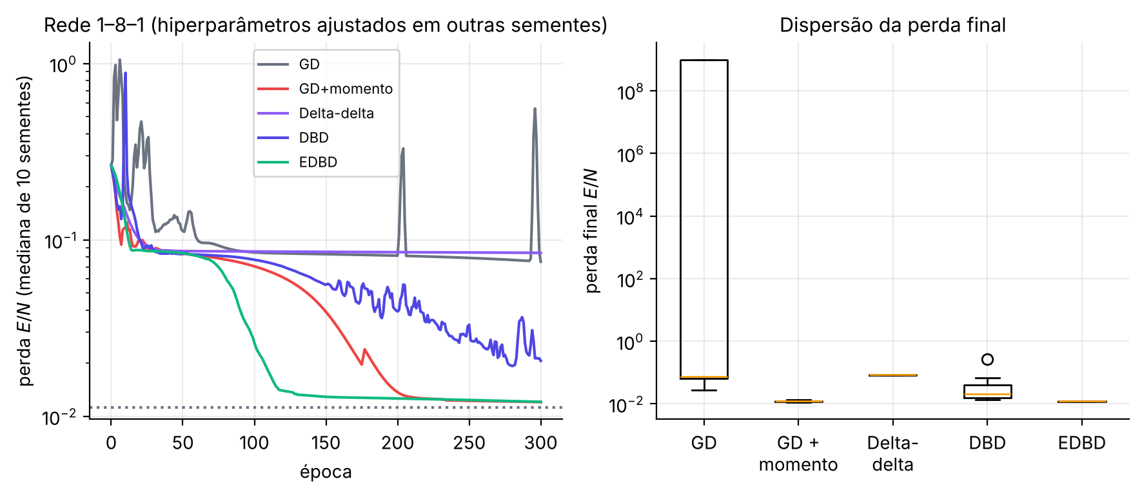
Rede 1–8–1: comparação com protocolo
Hiperparâmetros ajustados em 5 sementes; avaliação em 10 outras.
Notes:
EDBD 0,0121 e GD+momento 0,0120 chegam ao piso do ruído (0,01125). Não se pode declarar um melhor que o outro.

Slide 10
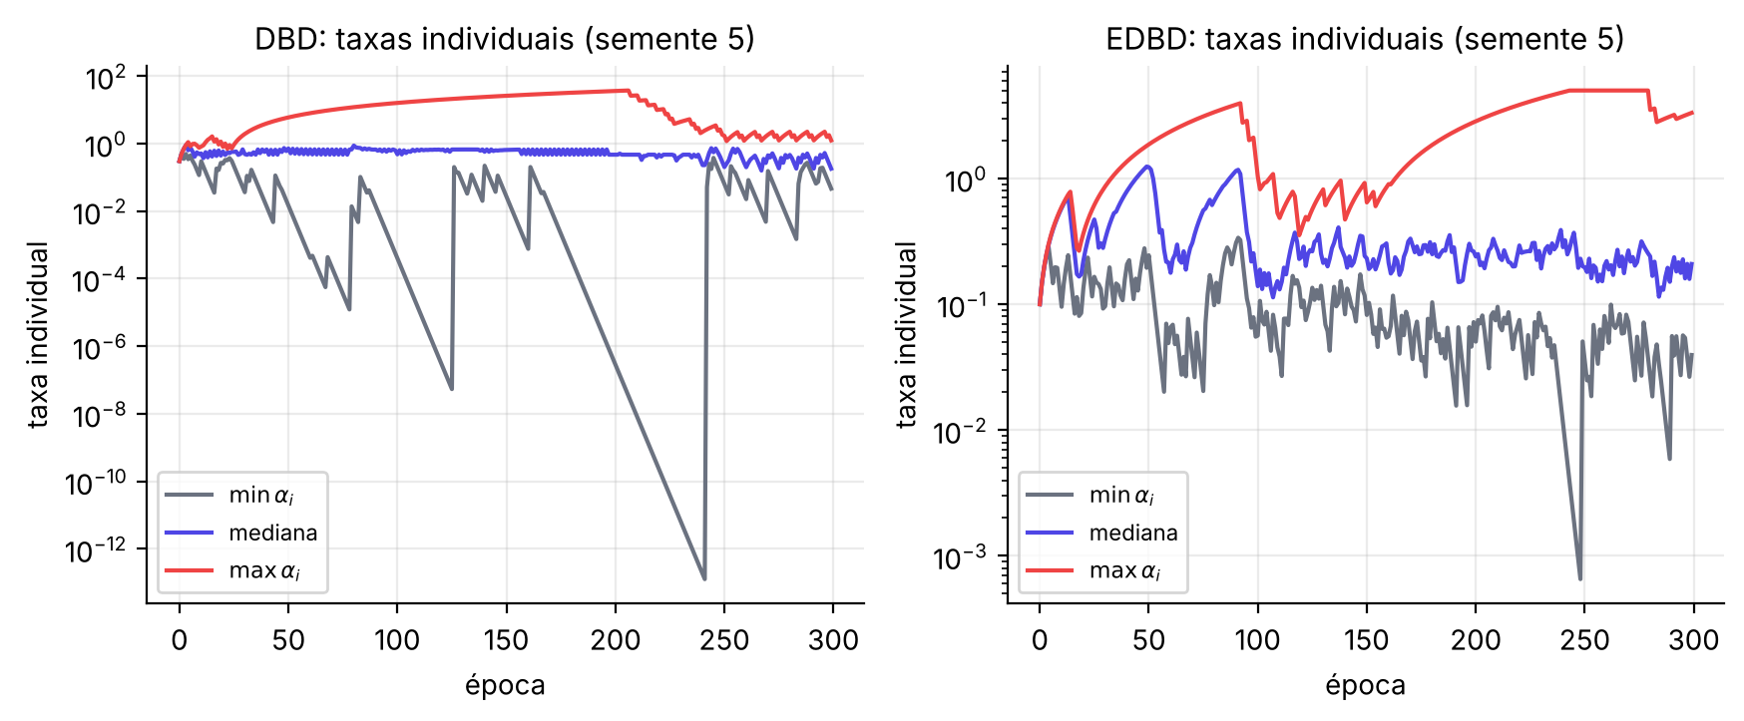
Taxas individuais na rede
No DBD, a taxa mínima chega a 1e-12 e a máxima, a dezenas.
Notes:
Sem piso nem teto, pesos podem ficar congelados. Os limites α_max e μ_max do EDBD ajudam.

Slide 11
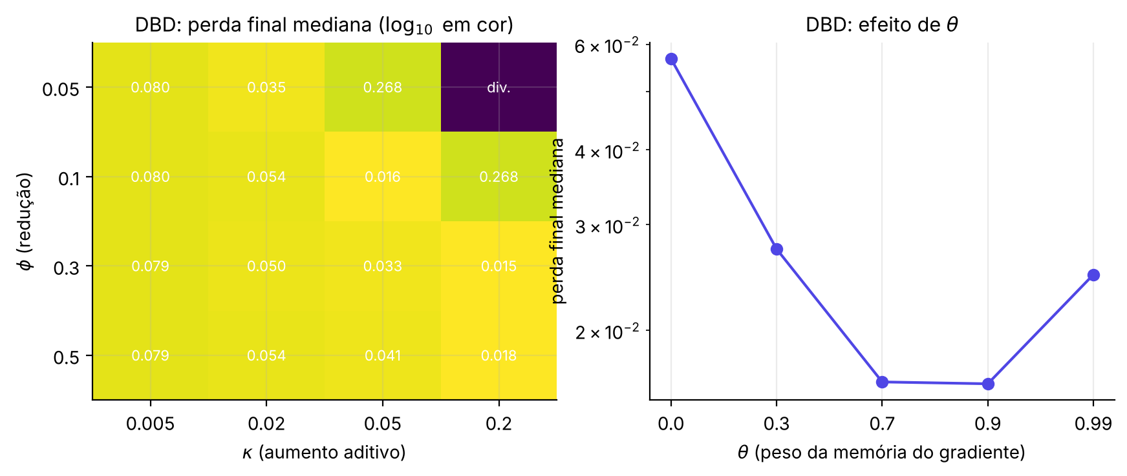
Sensibilidade do DBD
Duas ordens de grandeza de variação só com κ e φ.
Notes:
O método adaptativo troca o ajuste de uma taxa por quatro hiperparâmetros.

Slide 12
Não confunda
Momento: mesmo β para todos, sem teste de sinal
ḡ serve só ao teste de sinal
RPROP: só o sinal no passo; DBD mantém a magnitude
Adam: outro regime; não foi avaliado aqui
Notes:
Conclusões limitadas: um problema, uma arquitetura, lote inteiro.

Slide 13
Atividade
MÃO NA MASSA
Execute à mão três iterações do teste de sinal do DBD para g = (2; 1,5; −1), α₀ = 0,1, κ = 0,05, φ = 0,2, θ = 0,7.
Notes:
Resposta: α = 0,1 → 0,15 → 0,12; ḡ = 0,6; 0,87; 0,309.

Slide 14
Síntese
Taxa por peso guiada pelo sinal do gradiente
Delta-delta: frágil. DBD: aditivo/multiplicativo
EDBD: taxa e momento por peso, com limites
Ganhos dependem do problema e do ajuste
Notes:
Feche o livro com o projeto integrador: comparar todos os treinadores com protocolo honesto.

